Slide 1

Расчет коэффициента Клаузинга для каналов прямоугольного сечения методом угловых коэффициентов
Тестовое задание студента 4 курса МФТИ
Павлович Егора Романовича

Slide 2
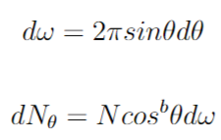
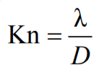


Понятия вакуумной техники
Диффузный закон распределения
Число Кнудсена
Проводимость
Коэфф-т Клаузинга

Slide 3
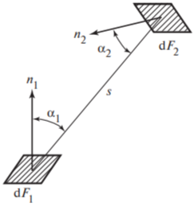



Понятие УК
Угловые коэффициенты обладают свойствами:
Замкнутости
Взаимности
Аддитивности
Элементарный УК

Slide 4



Метод угловых коэффициентов
q'_i - полная плотность падающего потока
Ψ_j - угол между нормалью к площадке dF_j и линией, соединяющей центры площадок dF_i и dF_j
q_0 i - плотность потока молекул, испускаемых элементарной площадкой dF_i
γ - коэффициент поглощения молекул газа площадкой dF_i
q'_i - плотность потока молекул, падающих на площадку dF_i
q_j - плотность потока молекул, покидающих площадку dF_j
dφ_d(Fj)-d(Fi) - вероятность попадания молекул газа с элементарной площадки dF_j на dF_i
r - расстояние между центрами площадок dF_i и dF_j

Slide 5
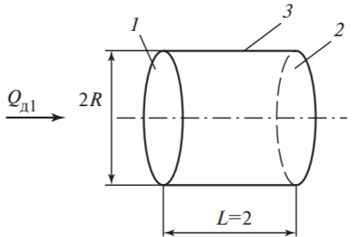
Круглый трубопровод
Исходные данные
Диаметр входного сечения цилиндра
Коэффициенты отражения поверхностей
Необходимо получить
Зависимость коэфф-та Клаузинга от длины трубопровода (L/d < 10)
Модель трубы

Slide 6
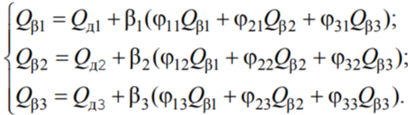


Поток на i-ю
поверхность
Система для потоков
УК для двух соосных параллельных дисков

Slide 7
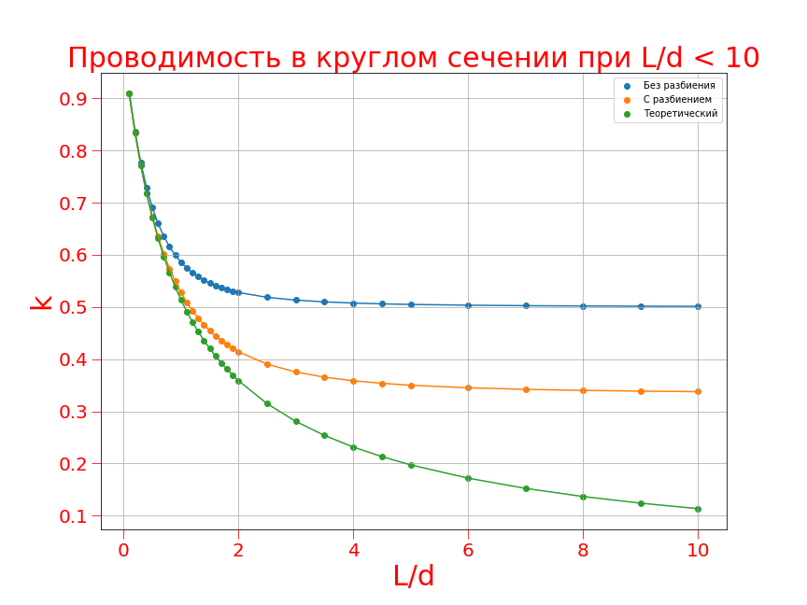
Результаты для цилиндра

Slide 8
Прямоугольный трубопровод
Элементарный УК
Исходные данные
Размеры входного сечения прямоугольного трубопровода для двух случаев : a = 1, b = 1 и a = 1, b = 5
Коэффициенты отражения граней
Необходимо получить
Численный расчет УК и выполнение свойств
Зависимость коэфф-та Клаузинга от длины трубы
Зависимость коэфф-та Клаузинга от размера ячейки

Slide 9

Разбиение граней эмиттера и коллектора на ячейки заданного размера
Фиксирование ячейки эмиттера. Сумма элем-х УК по ячейкам коллектора
Сумма по ячейкам эмиттера
Элементарный УК

Slide 10
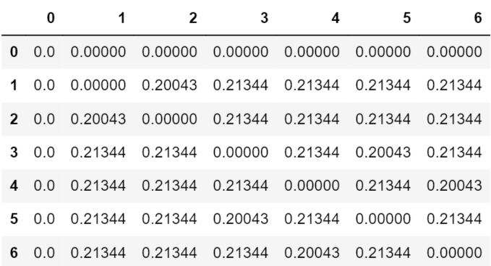
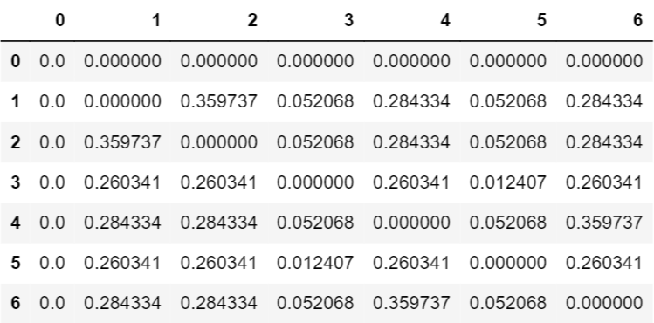
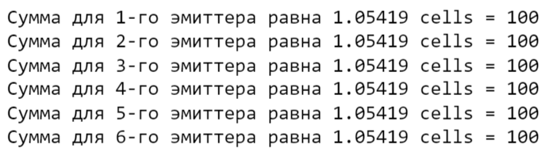
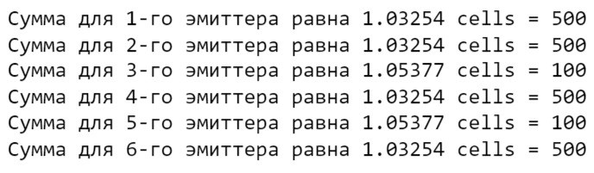
Проверка свойств

Slide 11
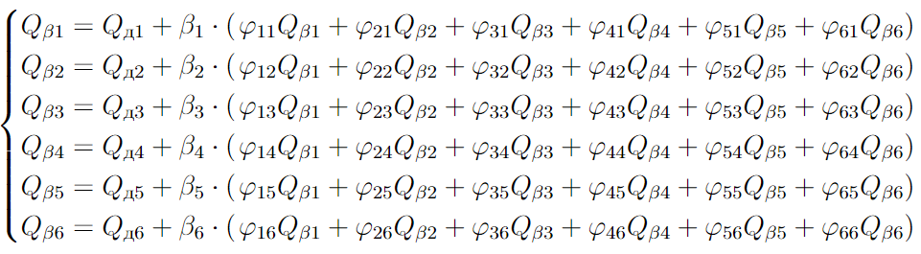
Решение
Модель трубопровода
Общий вид
Q_i - поток, покидающий площадку
Q_дi - поток, испускаемый площадкой
β_i - коэффициент отражения
Слагаемые в скобочках - поток из-за отражения потоков от других граней

Slide 12
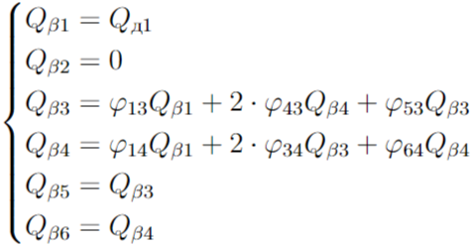
Конкретная задача
Поток на i-ю поверхность

Slide 13
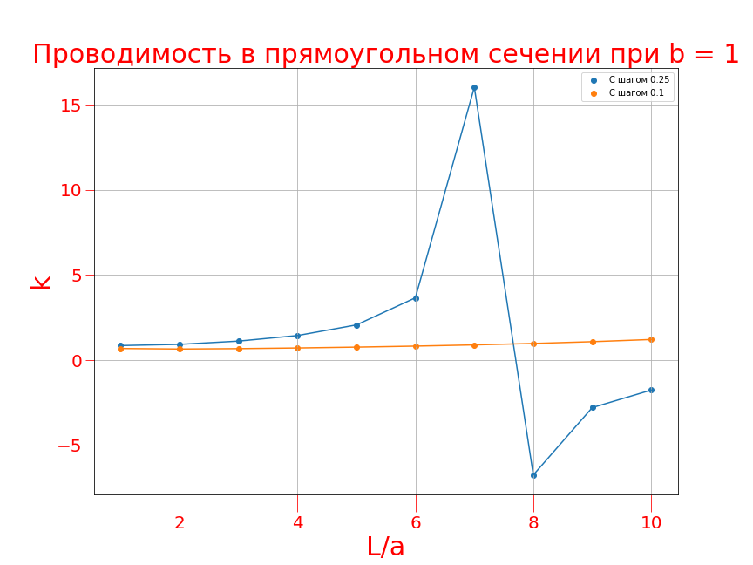
Результаты для прямоугольной трубы

Slide 14
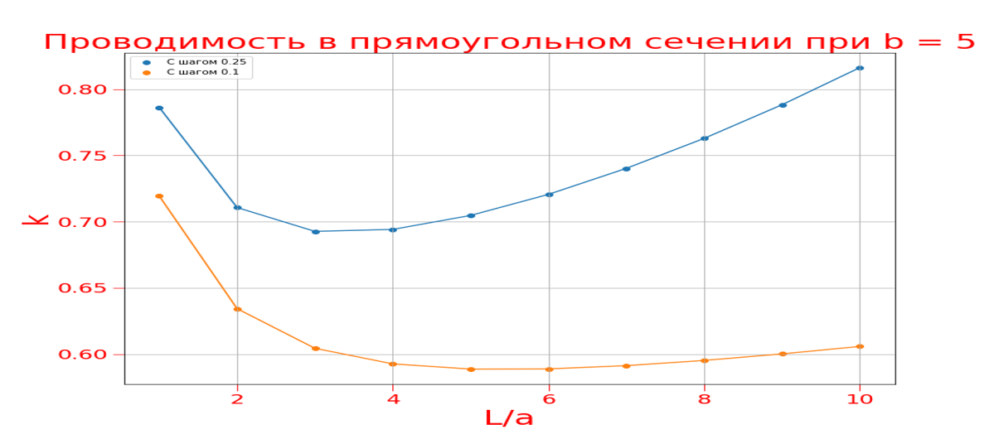

Slide 15
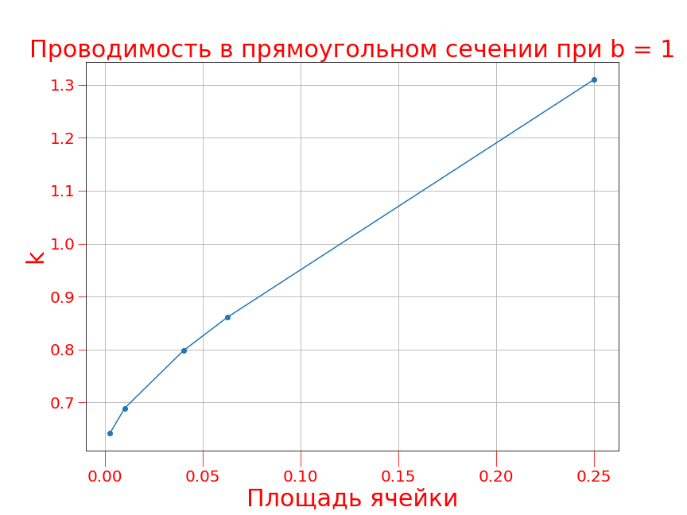
Зависимость от размера ячейки

Slide 16
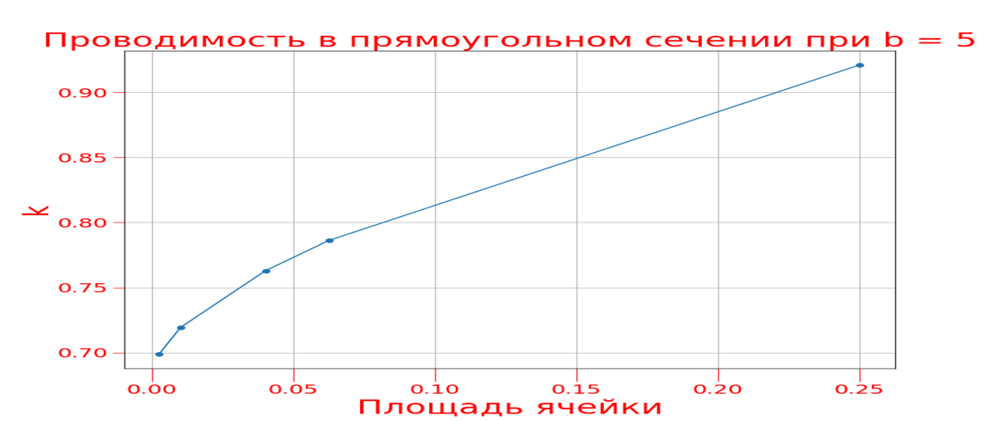

Slide 17
Источники
"Методы вакуумных систем"; С.Б. Нестеров, Ю.К. Васильев, А.В. Андросов
"Вакуумная техника"; В.И. Иванов
"Молекулярная физика"; Т.А, Бушина
"Вакуумная техника"; Л.Н. Розанов

